Slide 1
ORCID ID
Переваги та реєстрація

Slide 2
ORCID (англ. Open Researcher and Contributor ID) — єдиний міжнародний реєстр вчених ORCID.
На підставі цього реєстраційного номера вчені забезпечують собі:
коректну цитованість своїх статей (статті не «втрачаються» пошуковими системами),
можливість подавати свої статті в престижні міжнародні наукові видання, можливість формування особистого рейтингу в УКРАЇНСЬКОМУ ІНДЕКСІ НАУКОВОГО ЦИТУВАННЯ (проект «Наукової періодики України»),
можливість участі в рейтингах міжнародного рівня, можливість брати участь у поданні заявок на гранти.
ORCID — це по суті складова рейтингу вченого.
http://uk.wikipedia.org/wiki/ORCID

Slide 3
Для чого потрібен ORCID ID ?
Літери замінюються цифрами (прізвище та ім’я). Це знімає питання правильного написання прізвищ та уніфіковує автора.
Спрощує процес ідентифікації автора та зв’язок із його публікаціями.
Для наукових звітів потрібно подати тільки номер ORCID ID, до якого будуть прив’язані всі авторські публікації.

Slide 4
Що зберігає аккаунт ORCID ?
Декілька варіантів написання прізвища.
Назва установи, у якій працює автор.
Перелік статей, які належать автору.
Перелік грантів та участь у них.

Slide 5









Реєстрація в ORCID безкоштовна.
Близько 140 міжнародних організацій, видавництв та фондів, які використовують ORCID для ідентифікації автора.

Slide 6
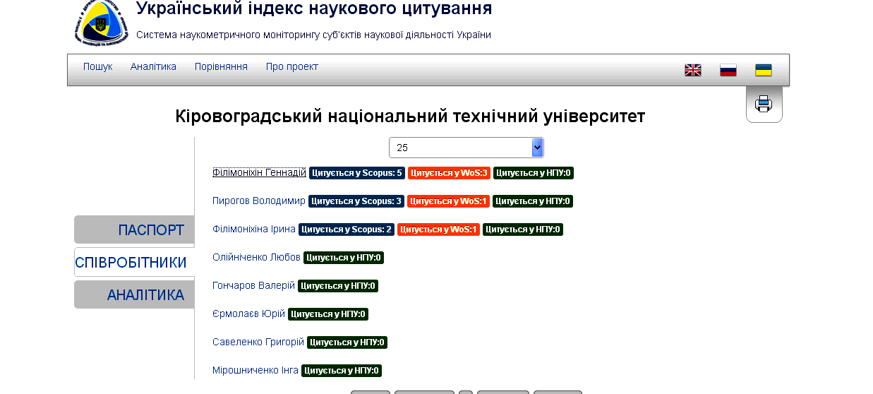
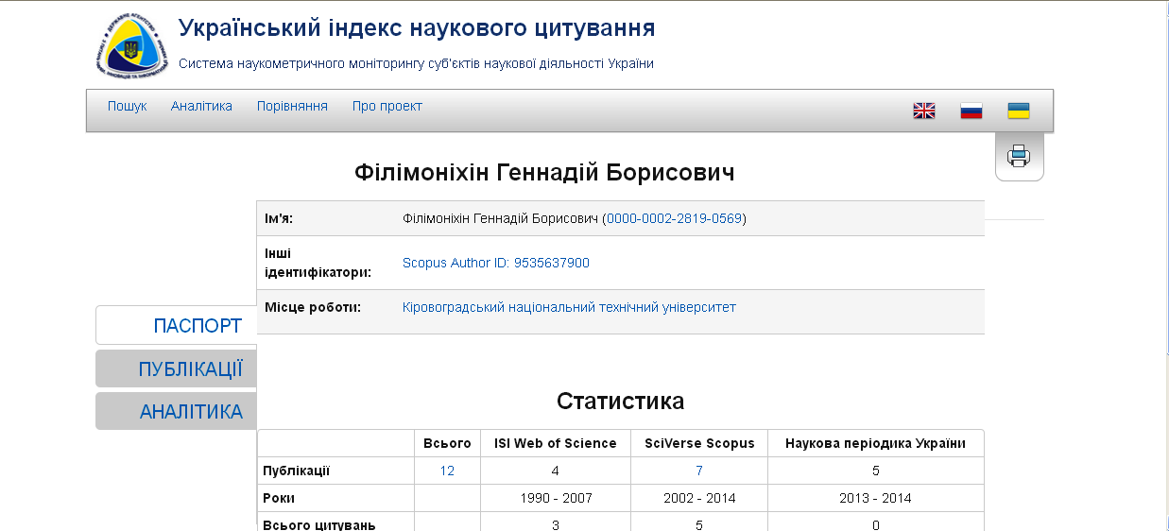
Як використовується ORCID ID ?

Slide 7
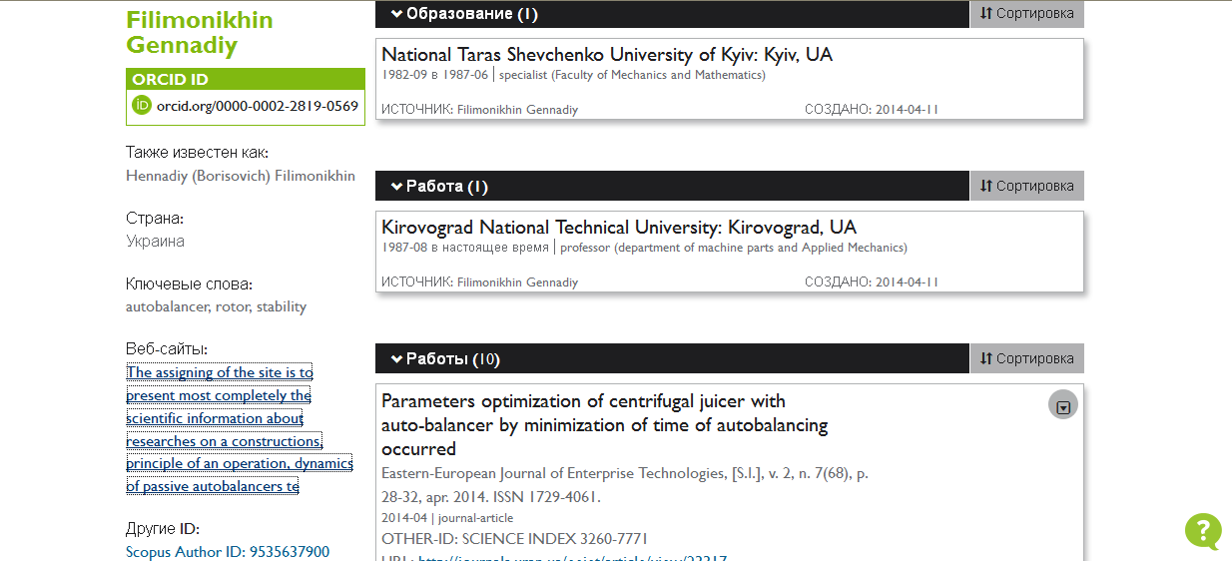
Заповнений профіль науковця

Slide 8
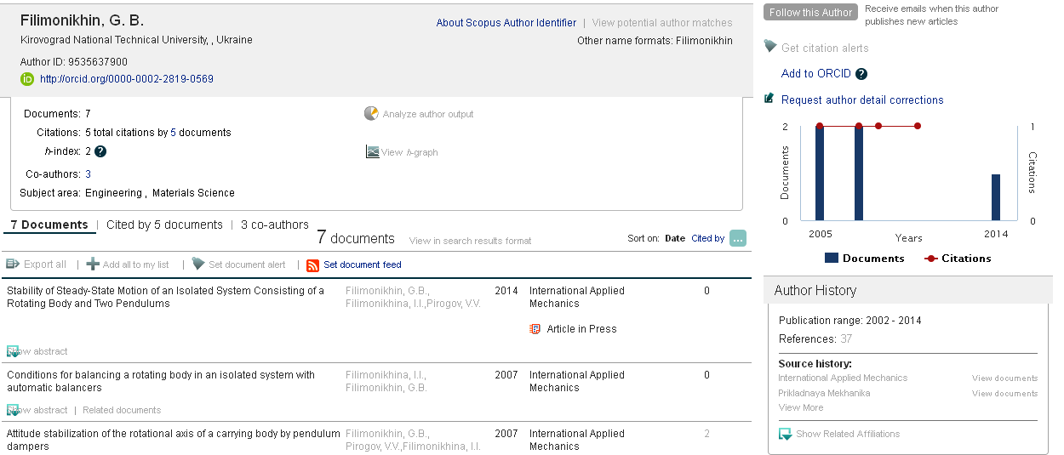
Author Preview Scopus

Slide 9
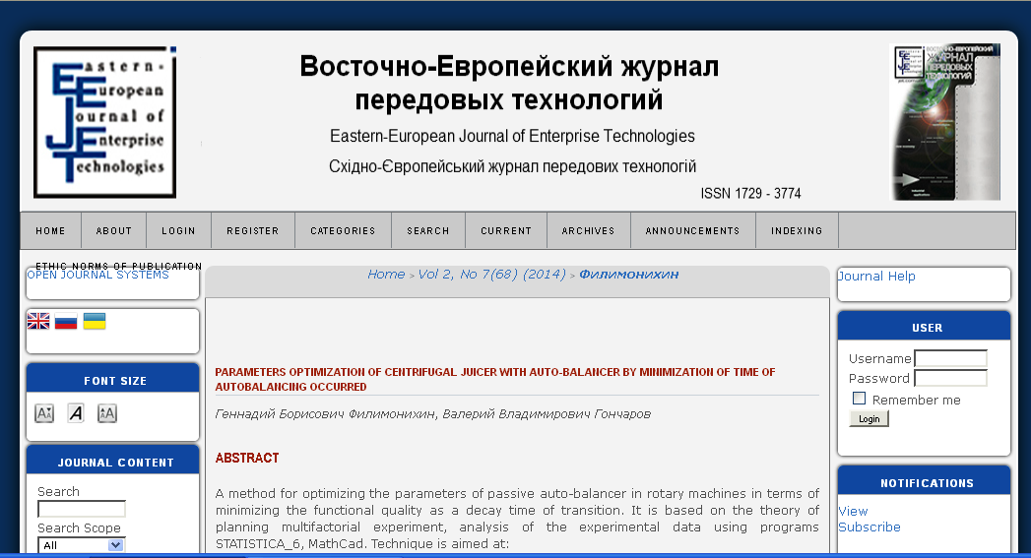
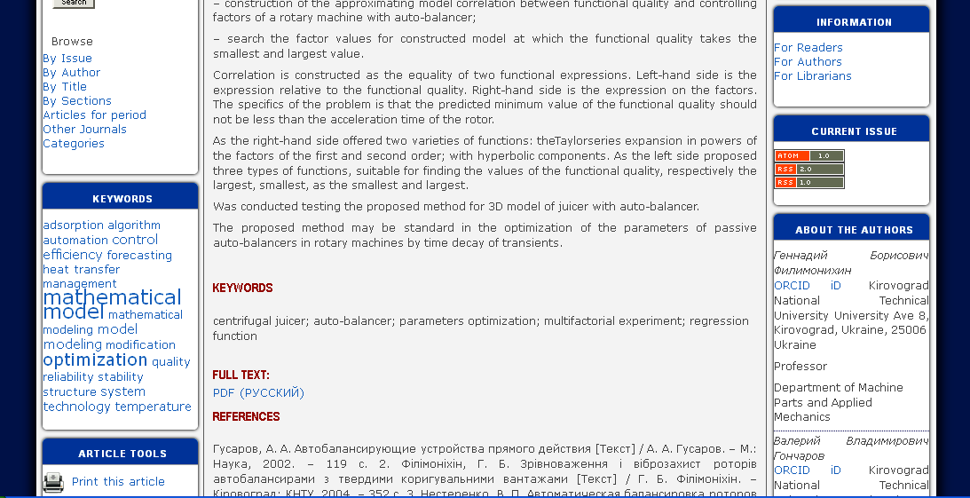
Використання ORCID редакціями журналів

Slide 10
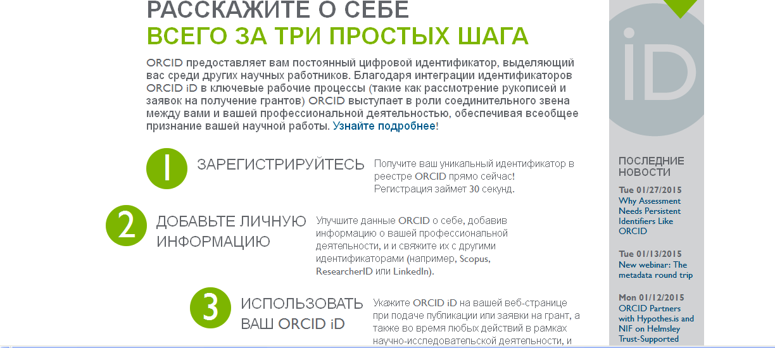
http://orcid.org

Slide 11
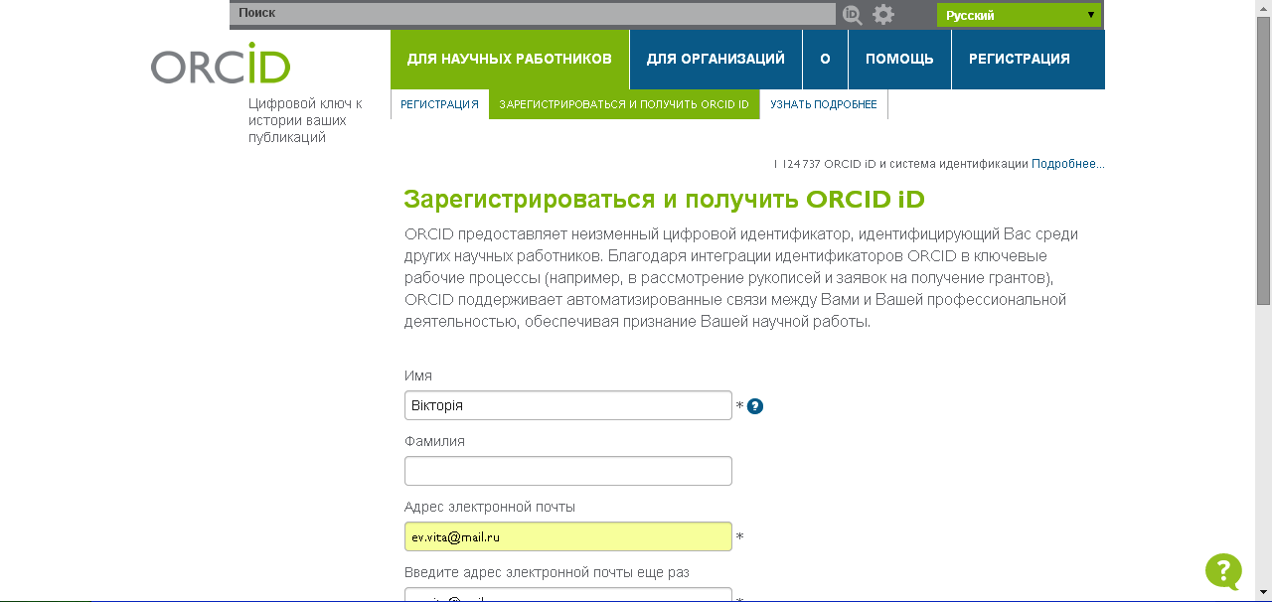
Крок 1. Реєстрація

Slide 12
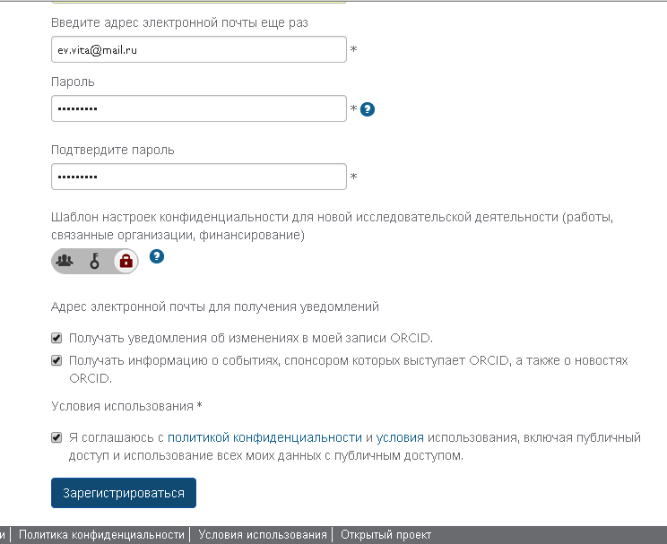

Slide 13
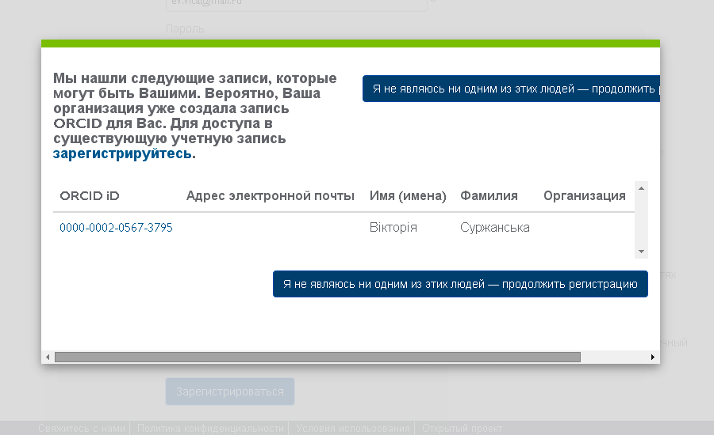
Ідентифікація автора

Slide 14
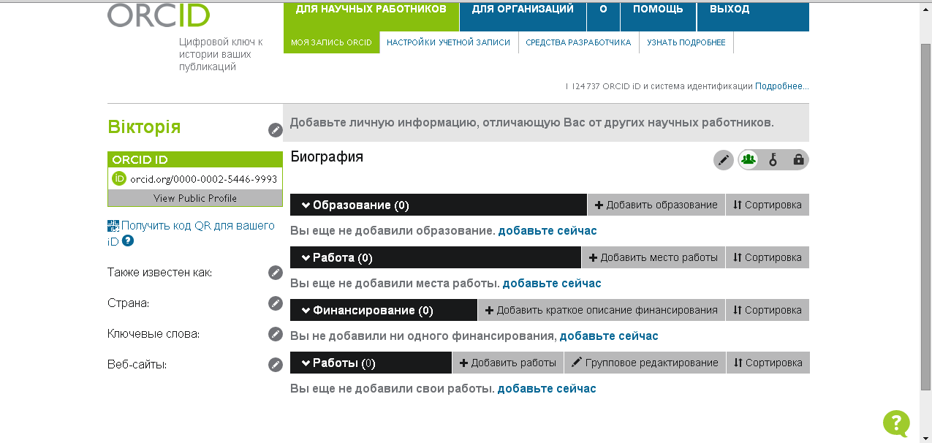
Крок 2. Додавання особистої інформації

Slide 15
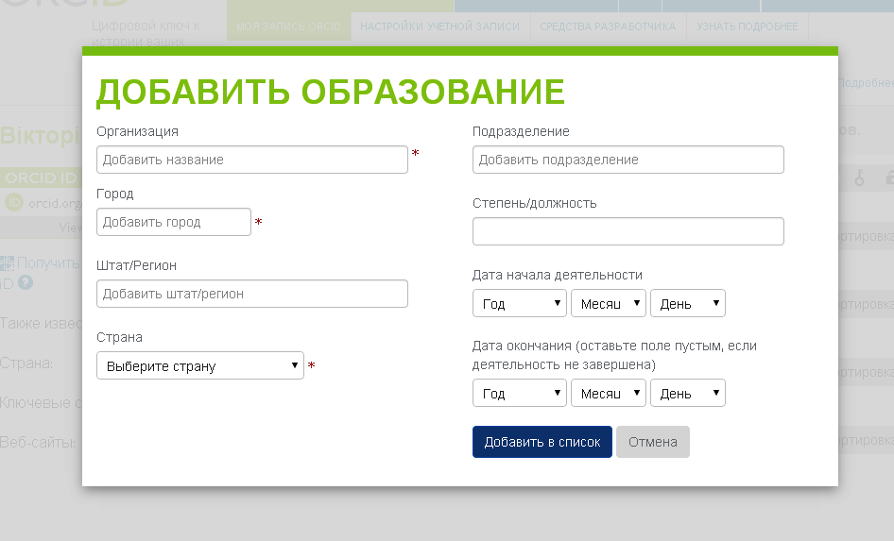
Освіта

Slide 16
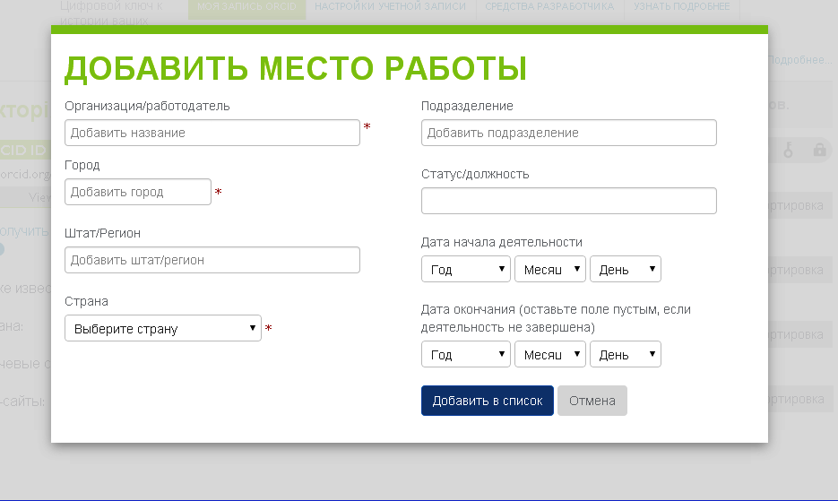
Місце роботи

Slide 17
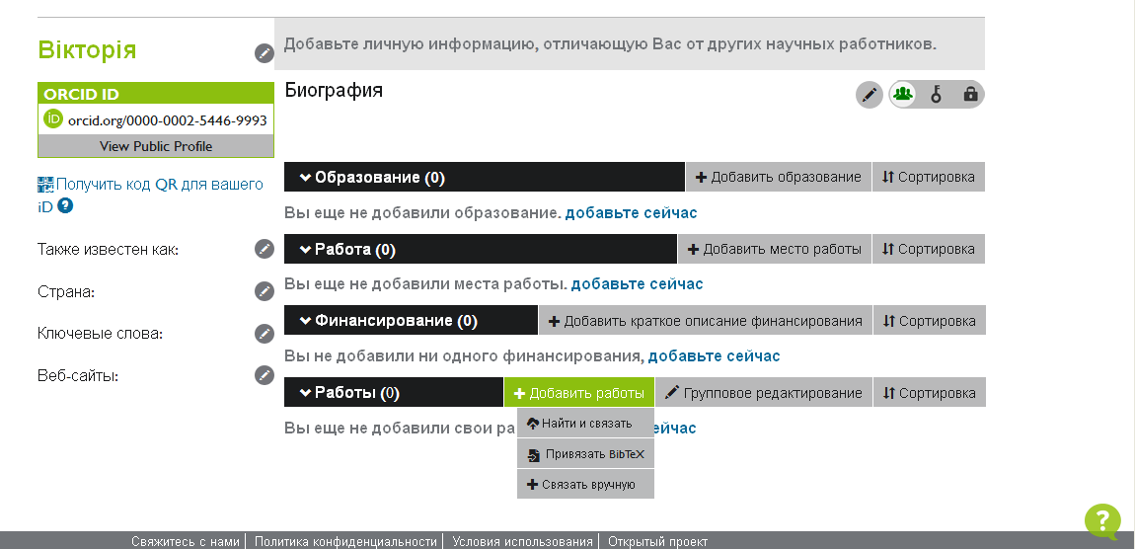
Додати праці автора

Slide 18
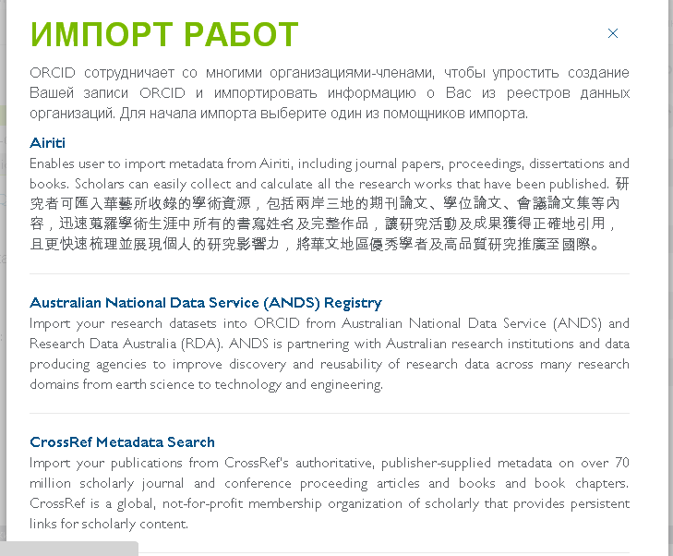
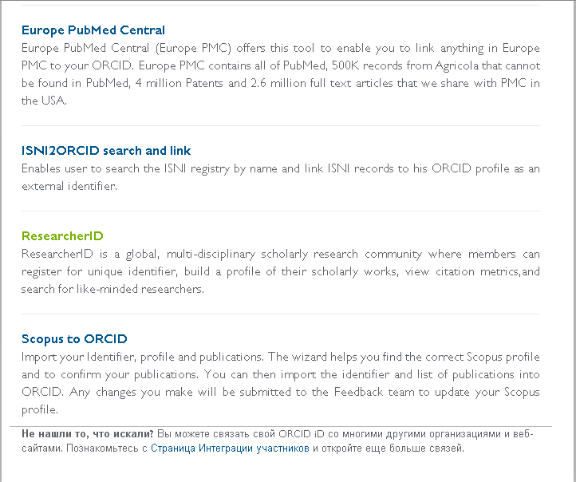
Імпортування з наукометричних БД

Slide 19
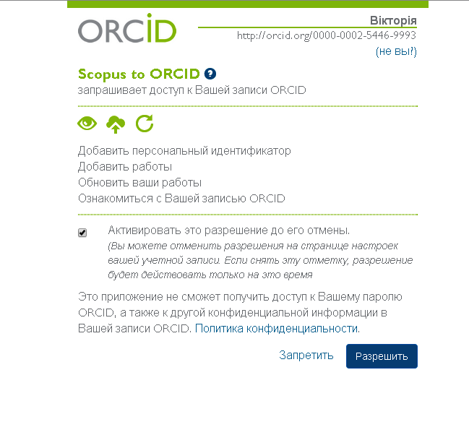
Додавання публікацій з профіля Scopus

Slide 20
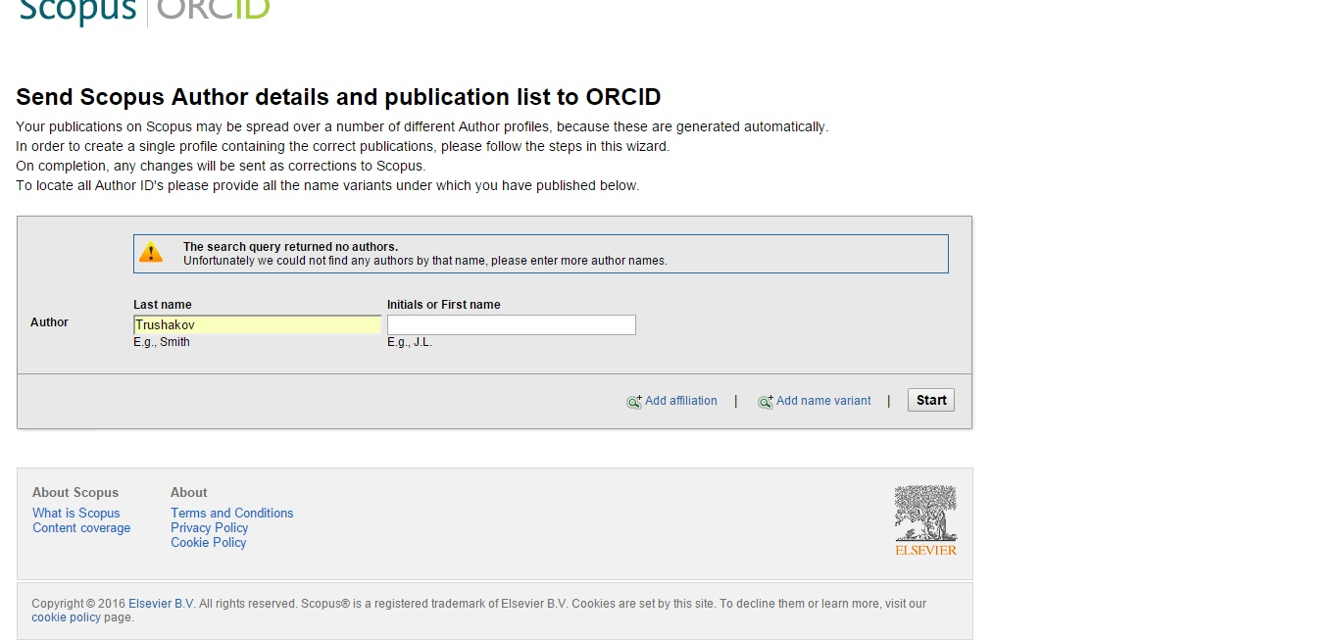
Авторський профіль Scopus

Slide 21
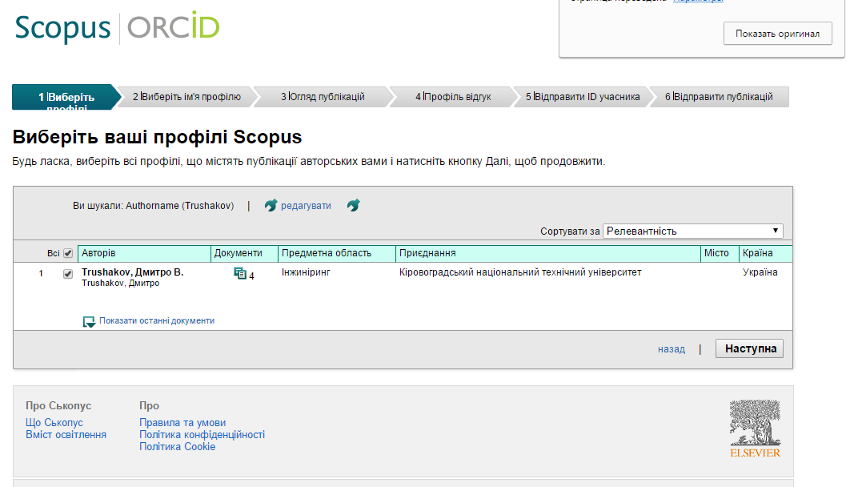
Авторський профіль Scopus
Крок 1. Вибір профілю

Slide 22
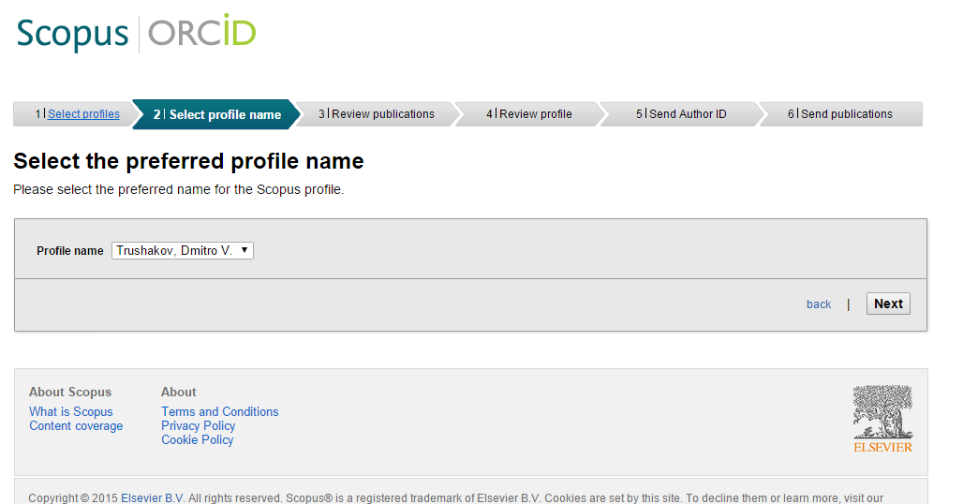
Авторський профіль Scopus
Крок 2. Оберіть ім’я профілю

Slide 23
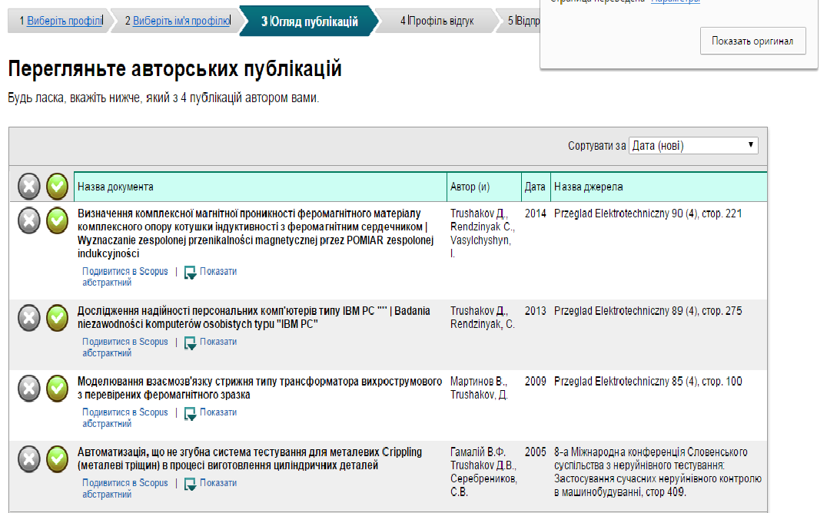
Авторський профіль Scopus
Крок 3. Відберіть власні роботи

Slide 24
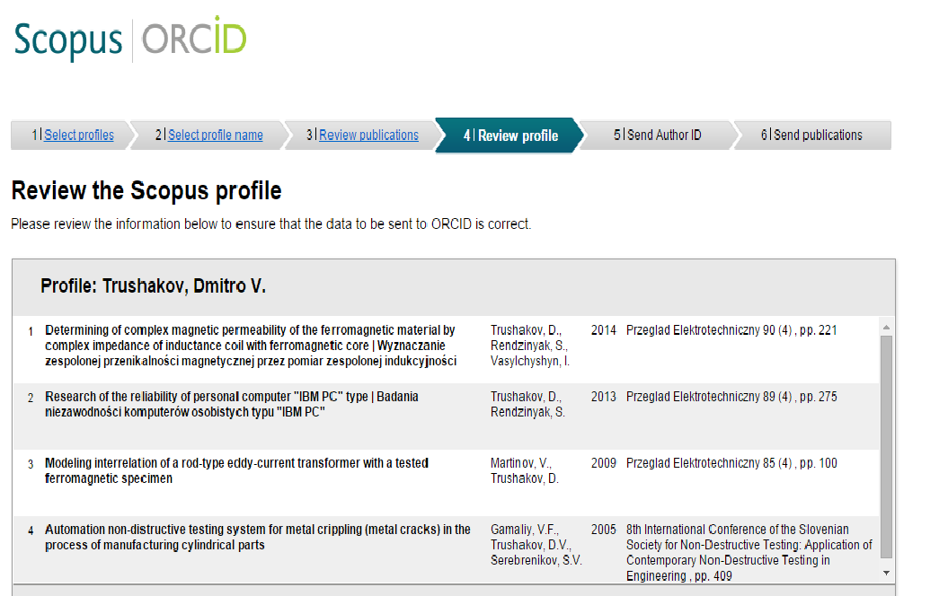
Авторський профіль Scopus
Крок 4. Огляд профілю для додавання в ORCID

Slide 25
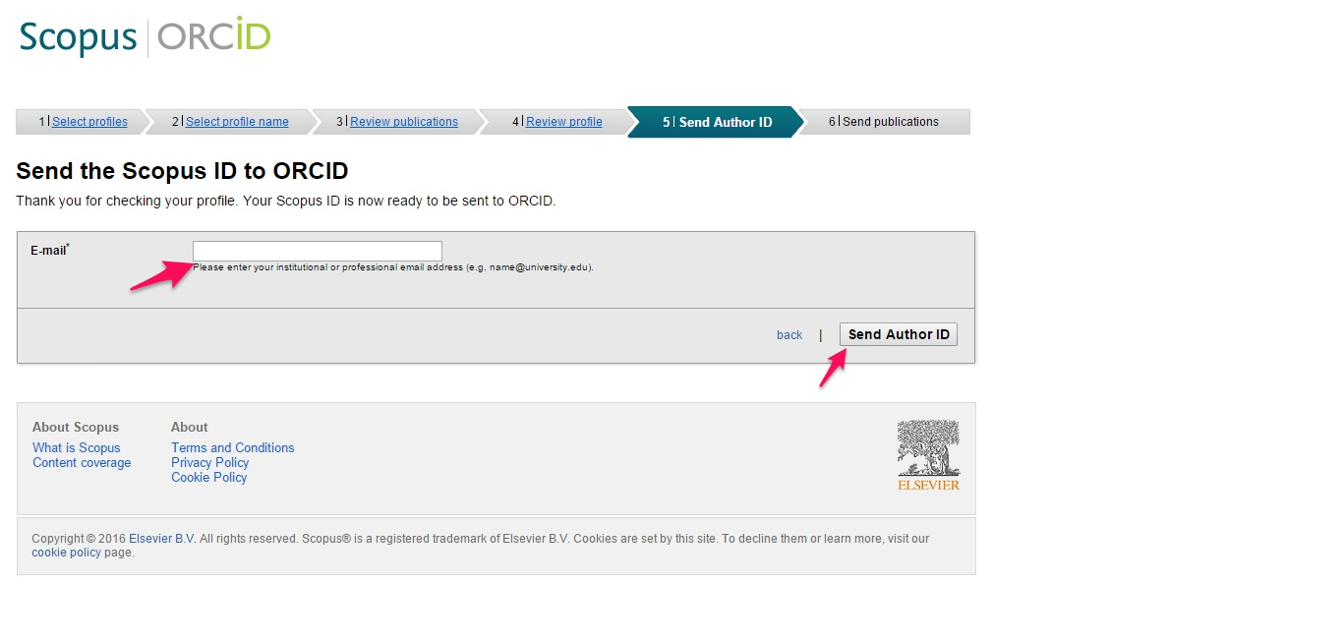
Авторський профіль Scopus
Крок 5. Надання корпоративної адреси для отримання ID

Slide 26
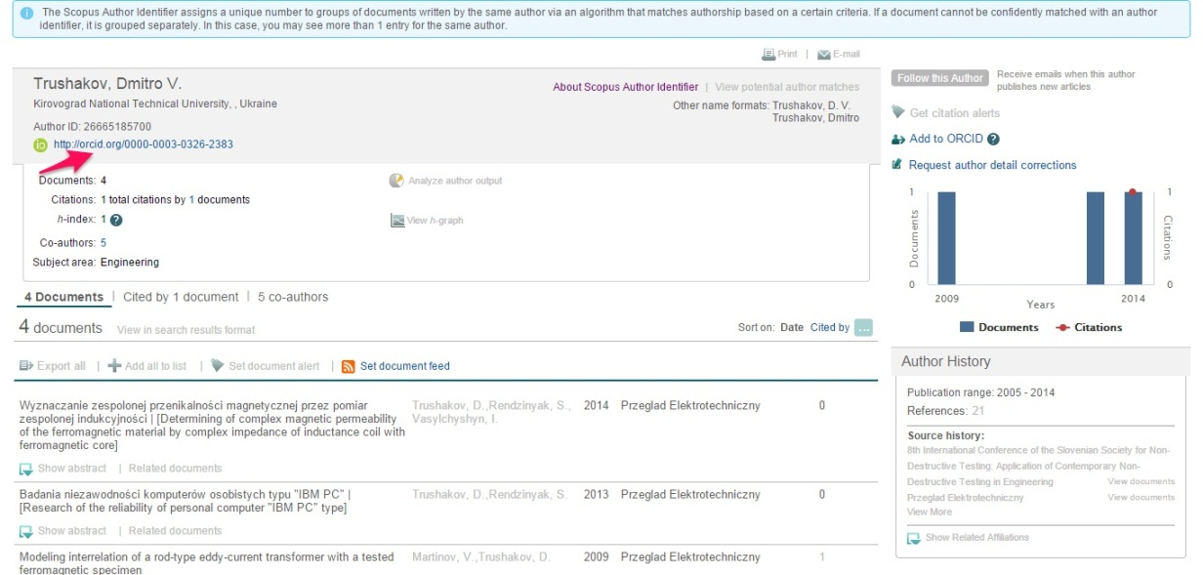
Отримуємо: авторський профіль Scopus пов’язаний з ORCID ID

Slide 27
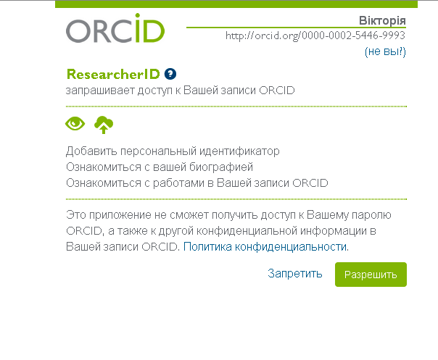
Додавання публікацій з WoS

Slide 28
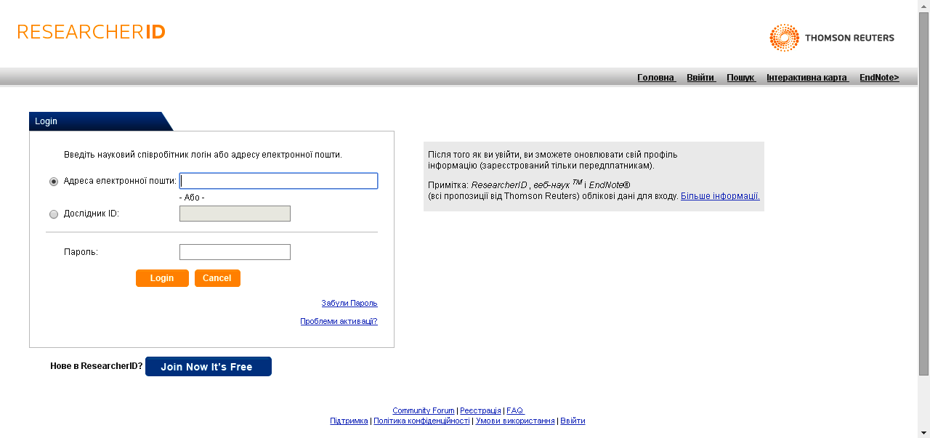
Для зареєстрованих авторів в WoS

Slide 29
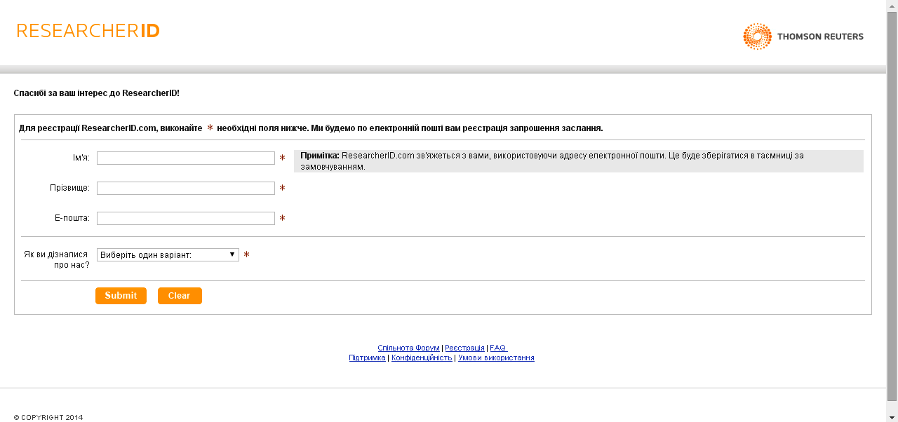
Реєстраційна форма

Slide 30
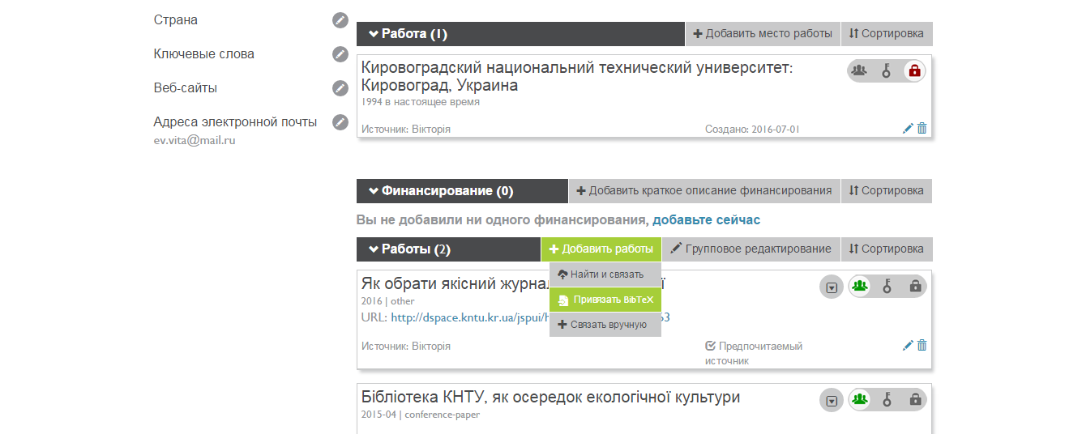
Імпортування з Google scholar

Slide 31
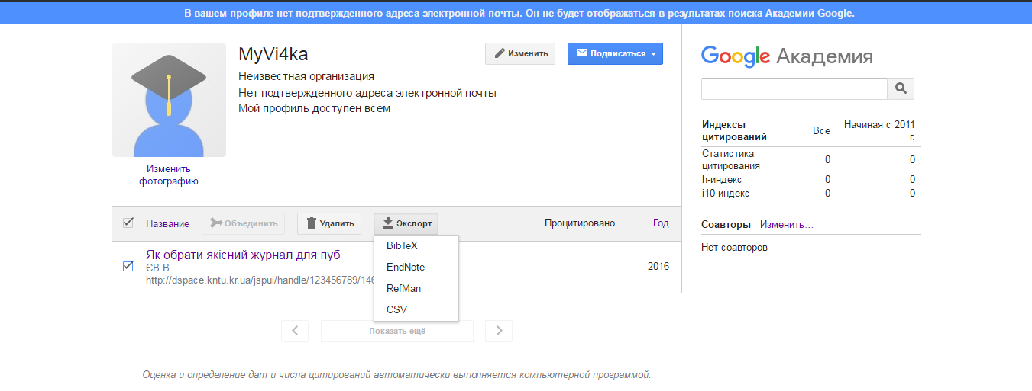
Заходимо у профіль Google scholar, обираємо статтю, формат та експортуємо

Slide 32
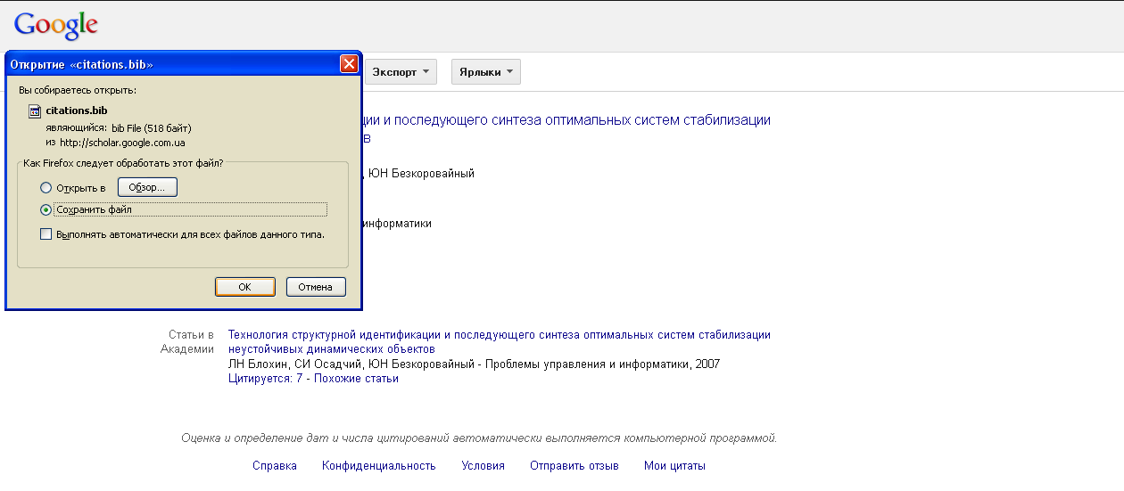
Зберігаємо на комп’ютер

Slide 33
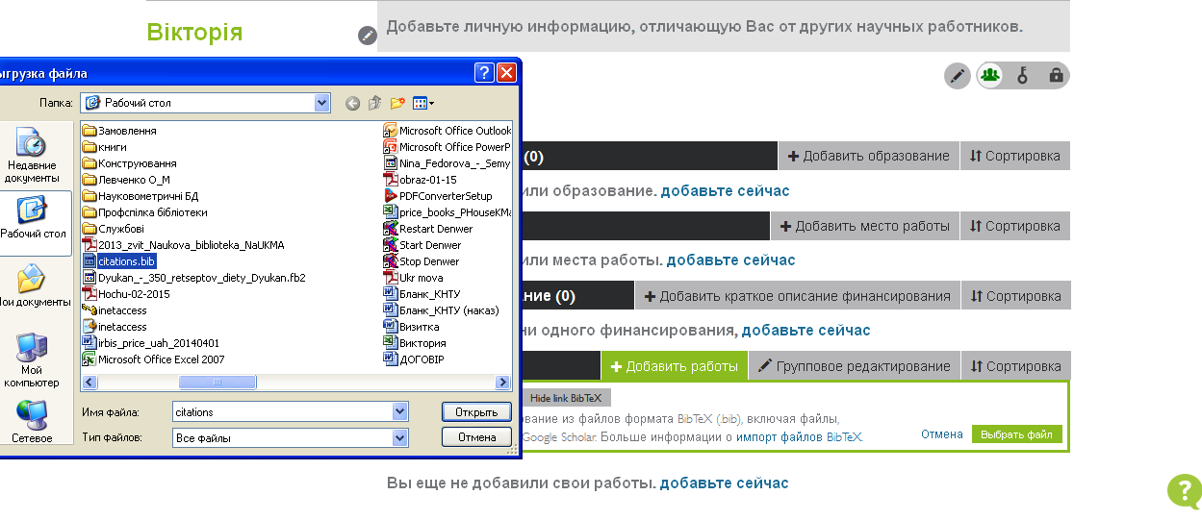
Додаємо до профіля

Slide 34
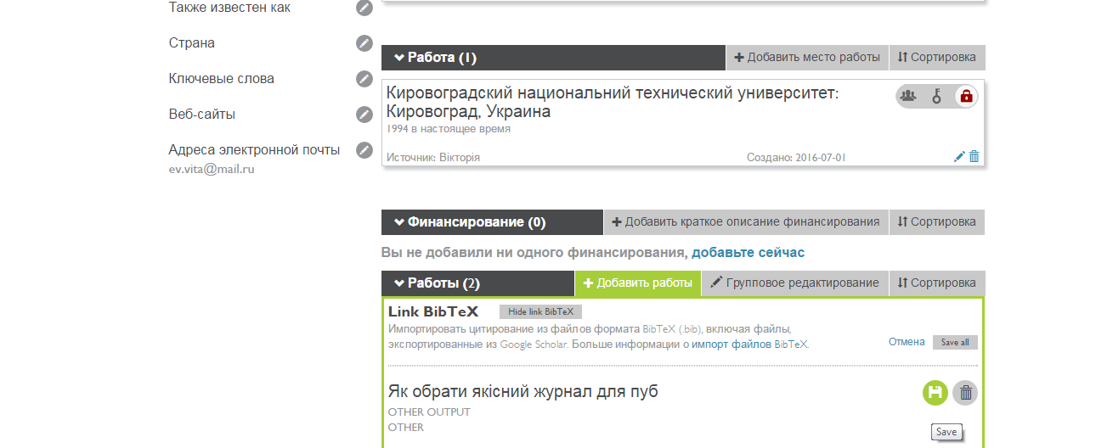
Зберігаємо

Slide 35
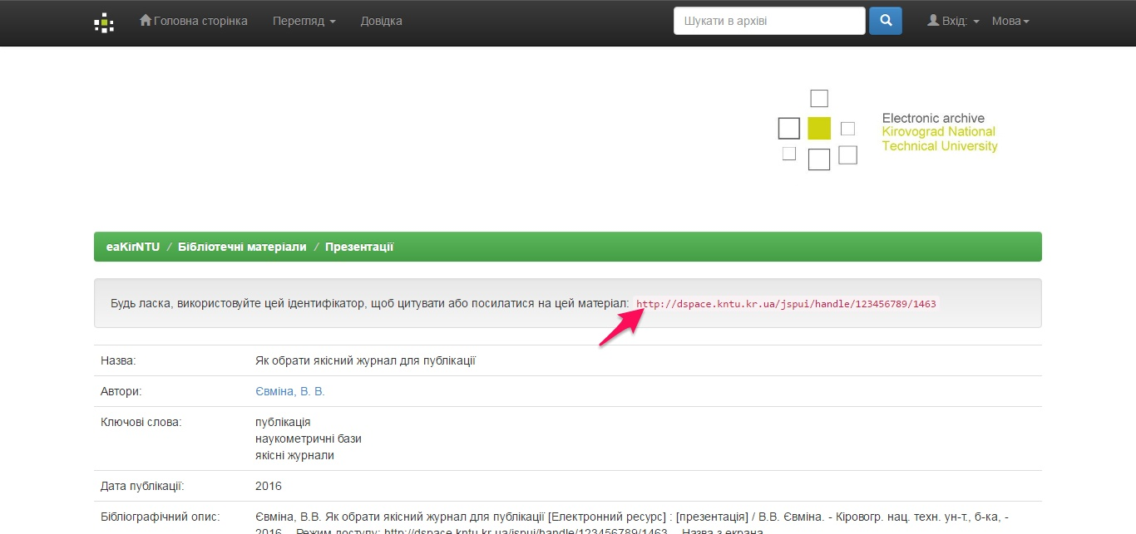
Як додати посилання на документи, розміщені в університетському репозиторії?
Крок 1. Оберіть документ, розміщений на сайті репозиторія та скопіюйте посилання.

Slide 36
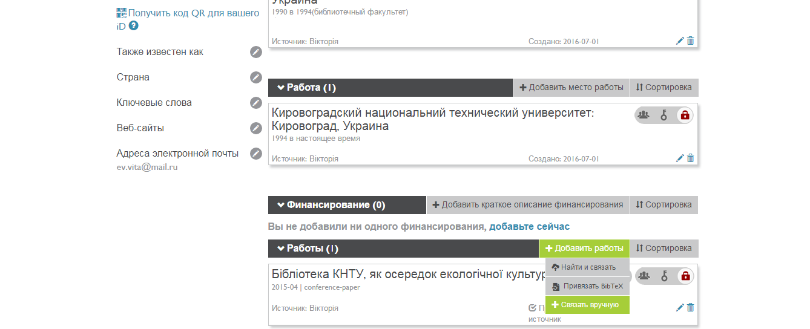
Крок 2. Оберіть наступну можливість додати роботи.

Slide 37
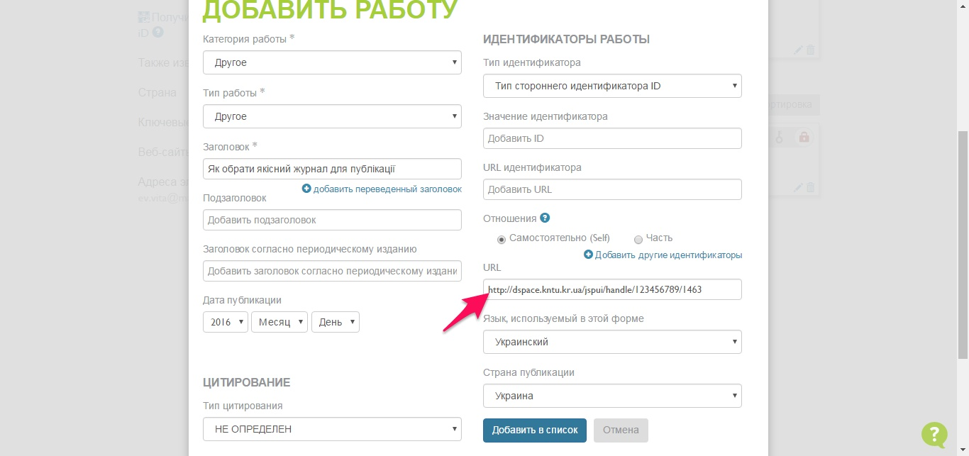
Крок 3. Заповніть необхідні поля та додайте URL документу до відповідного поля.

Slide 38
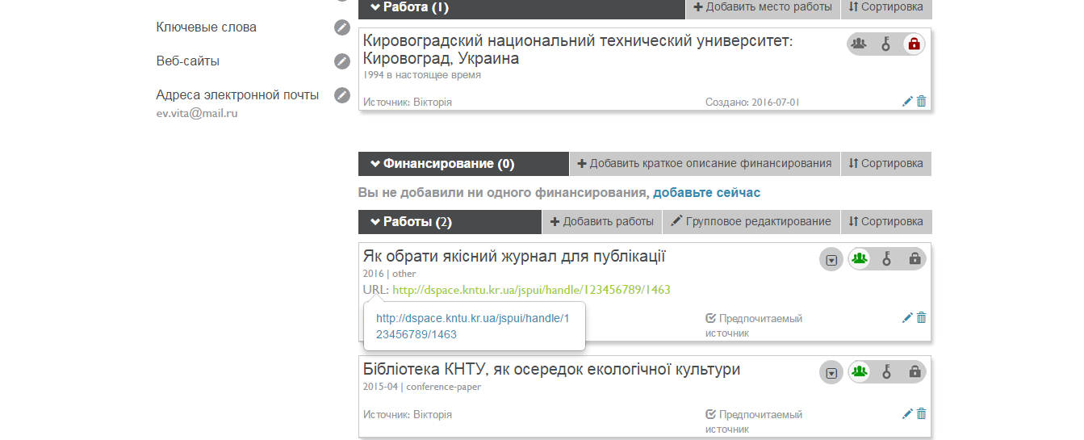
Документ додано.

Slide 39
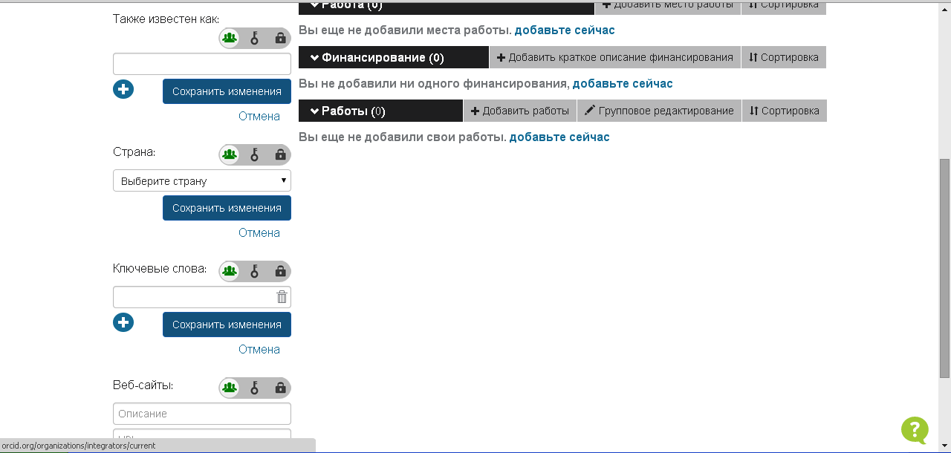
Інші налаштування профілю

Slide 40
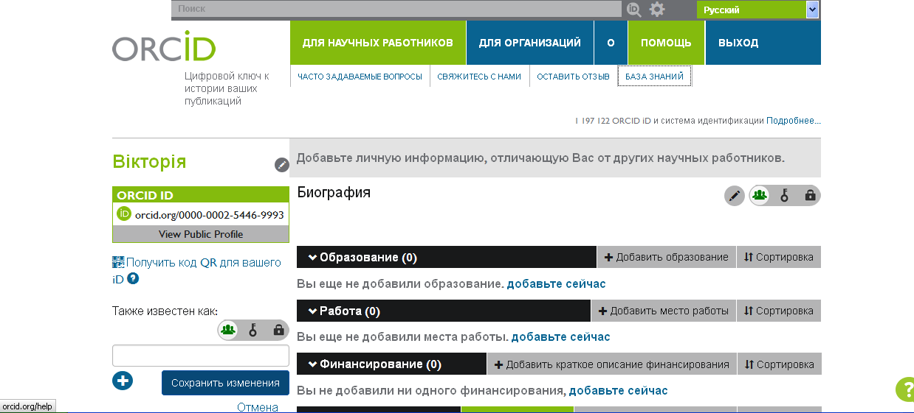
Інструкції з користування

Slide 41
Підготовлено за матеріалами:
http://orcid.org
https://www.scopus.com
http://uincit.uran.ua
http://www.researcherid.com
http://dspace.kntu.kr.ua

Slide 42

Дякую за увагу!
Кіровоградський національний технічний університет
Директор біблиотеки
Євміна В.В.
E-mail: Library@kntu.kr.ua

